Slide 1
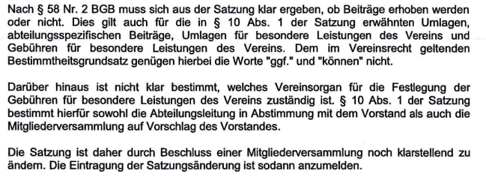
PTSV Dortmund 1926 e.V.
TOP 2:

Slide 2
PTSV Dortmund 1926 e.V.

Slide 3
PTSV Dortmund 1926 e.V.
TOP 2: bisheriger Text §10.1:
1. Die Mitglieder sind verpflichtet, ihren Mitgliedsbeitrag, ggf. Umlagen und eine Aufnahmegebühr zu zahlen. Es können abteilungsspezifische Beiträge, Umlagen und Gebühren für besondere Leistungen des Vereins erhoben werden, deren Höhe von der Abteilungsleitung in Abstimmung mit dem geschäftsführenden Vorstand festgelegt werden. Die Höhe der Mitgliedsbeiträge, der Aufnahmegebühr und der Gebühren für besondere Leistungen des Vereins wird vom geschäftsführenden Vorstand der Mitgliederversammlung vorgeschlagen und dort verabschiedet.
Die Beitragsordnung enthält jeweils die aktuellen Werte. Umlagen können bis zur Höhe des Zwei Dreifachen des jährlichen Mitgliedsbeitrages festgesetzt werden.

Slide 4
PTSV Dortmund 1926 e.V.
TOP 2: Neuer Text §10.1:
(Entspricht der Mustersatzung des LSB NRW)
Die Mitglieder sind verpflichtet Beiträge zu zahlen.
Es können zusätzlich Aufnahmegebühren, Umlagen, Gebühren für besondere Leistungen des Vereins sowie abteilungsspezifische Beiträge erhoben werden.
Über Höhe und Fälligkeit sämtlicher Beiträge, Gebühren und Umlagen entscheidet der Gesamtvorstand durch Beschluss.

